Slide 1
SISTEMAS OPERACIONAIS DE CÓDIGO ABERTO
S088
Revisão G1

Slide 2
Sistemas Operacionais
É o conjunto de programas que gerenciam recursos, processadores, armazenamento, dispositivos de entrada e saída e dados da máquina e seus periféricos.
O sistema que faz comunicação entre o hardware e os demais softwares.
Programa que está entre o usuário e a máquina

Slide 3
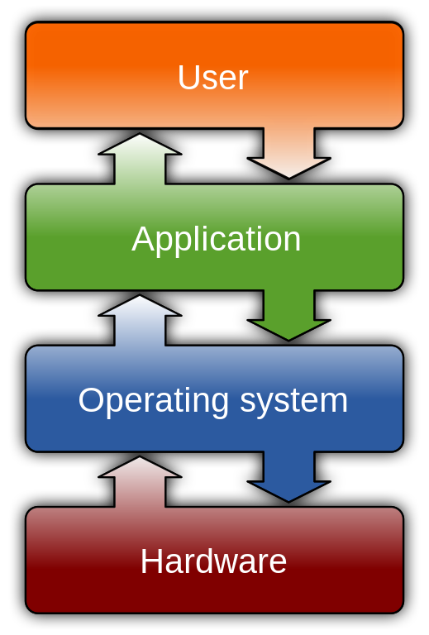
Sistemas Operacionais
Divisão em camadas

Slide 4
Linux
Linux é uma família de sistemas operacionais
Windows, iOS, Mac OS, etc. são outros exemplos de SO
O Linux é um clone do sistema UNIX desenvolvido por Linus Torvalds em 1991
Sistemas Operacionais Linux são baseados no Kernel do Linux
Sobre o Kernel são criadas as diferentes distribuições

Slide 5
Linux
Linux é uma família de Sistemas Operacionais amplamente usada e fundamental para TI
Linux é Open Source e tem origem no sistema UNIX, tendo muitas distribuições atualmente
Usado para desktops e para servidores
Possui Interfaces Gráficas e Interfaces de Linha de Comando

Slide 6
Linux...
O que é um sistema operacional de código aberto ???
Sistema Operacional que o código fonte que é projetado para ser publicamente acessível - qualquer um pode ver, modificar e distribuir o código como desejar.
Linux é o maior projeto de software de código aberto do mundo

Slide 7
Linux
Comandos executam programas e podem ser encadeados
Programas em execução são chamados de processos
Processos especiais que rodam em background são chamados de serviços
Serviços são essenciais para o sistema, podendo ser controlados por gerenciadores de serviços

Slide 8
Boot do Linux
UEFI / BIOS POST
Boot loader (GRUB2)
inicialização do Kernel
Inicializa o systemd, pai de todos os processos.

Slide 9
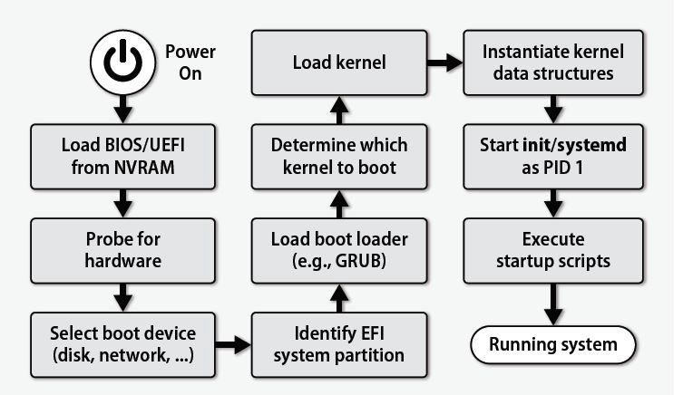
Boot do Linux

Slide 10
BIOS
Basic Input/Output System (Sistema Básico de Entrada/Saída)
Inicializa e testa componentes de hardware do sistema
verifica e inicializa
registradores da CPU, memória principal
integridade do próprio código
timers, controladores de interrupção, DMA, etc
reside em uma memória ROM (read only memory)
carrega o bootloader (copia de um disco para a memória)

Slide 11
UEFI
Unified Extensible Firmware Interface (Interface Unificada de Firmware Extensível)
Evolução da BIOS
Capacidade de usar discos grandes
Arquitetura independente de CPU
Drivers independentes de CPU
Ambiente pré-SO flexível, incluindo capacidade de rede
Design modular
Guarda as informações de boot em um arquivo .efi, em vez da ROM.
Esse arquivo fica numa partição especial no disco chamada EFI System Partition (ESP).
Nessa partição está o bootloader.

Slide 12
Grand Unified Bootloader (GRUB)
O GRUB é executado antes do Sistema Operacional ser inicializado
Missão: carregar o Kernel na memória e rodá-lo
Passa parâmetros de inicialização para o Linux
Versão atual é GRUB2
Existem outros bootloaders: u-boot, redboot
Estágios 1, 1.5 e 2

Slide 13
Kernel
O Kernel é compactado em um formato "auto-extraível", ficam no diretório /boot
Faz configurações básicas de hardware
Se auto-descompacta
Inicializa
Carrega o Systemd e passa o controle

Slide 14
SystemD
SystemD tem vários targets que inicializam vários serviços
O SystemD possui PID 1, e é mantido até o momento em que o sistema é desligado.

Slide 15
Arquivos
Arquivos podem ser de texto ou binário
Texto:
Seu conteúdo é compreendido por humanos.
Um arquivo texto pode ser uma carta, um script, um código fonte escrito pelo programador, arquivo de configuração, etc.
Binário
Seu conteúdo somente pode ser entendido por computadores.
Contém caracteres incompreensíveis para pessoas normais.
Um arquivo binário é gerado através de um arquivo de programa (digitado pela pessoa que o criou, o programador) através de um processo chamado de compilação.
Compilação é basicamente a conversão de um programa em linguagem humana para a linguagem de máquina.

Slide 16
Diretórios
Diretório é o local utilizado para armazenar conjuntos arquivos para melhor organização e localização.
O diretório, como o arquivo, também é "Case Sensitive"
Não podem existir dois arquivos com o mesmo nome em um diretório, ou um sub-diretório com um mesmo nome de um arquivo em um mesmo diretório.
Diretório Raíz
Diretório principal do sistema.
Dentro dele estão todos os diretórios do sistema.
O diretório Raíz é representado por uma "/".

Slide 17
Diretórios
Diretório atual
é onde estamos ao usar um terminal
Identificado por um ponto "."
Diretório home
diretório de usuário.
cada usuário (inclusive o root) possui seu próprio diretório onde poderá armazenar seus programas e arquivos pessoais.
localizado em /home/[nome do usuario]
para o usuario "joao" o home será /home/joao.
também é identificado por um ~(til)

Slide 18
Comandos

Slide 19
Prompt De Comando
Prompt é a linha mostrada na tela para digitação de comandos que serão passados ao interpretador de comandos para sua execução.
A posição onde o comando será digitado é marcado um "traço" piscante na tela chamado de cursor.
O prompt do usuário root é identificado por uma "#" (hashtag)
O aviso de comando de usuários é identificado pelo símbolo "$".
Isto é padrão em sistemas UNIX.
Exemplos de prompt:
user@server $ _
aluno@ubuntu $ _
root@ubuntu # _

Slide 20
Comandos Internos
São comandos que estão localizados dentro do interpretador de comandos (normalmente o Bash) e não no disco.
Eles são carregados na memória RAM do computador junto com o interpretador de comandos.
Exemplos de comandos internos são: cd, exit, echo, bg, fg, source, help

Slide 21
Comandos Externos
São comandos que estão localizados no disco.
Os comandos são procurados no disco usando a ordem do PATH e executados assim que encontrados.
Novas aplicações instaladas em um diretório listado no PATH viram um comando
exemplo de valor de PATH
/usr/local/bin:/usr/sbin:/usr/bin:/sbin:/bin:/usr/games:/usr/local/games:/usr/lib/wsl/lib

Slide 22
ls
ls lista o conteúdo do diretório atual:
ls . é o mesmo que ls
ls ~ lista conteudo do home do usuario
ls / lista o conteudo do diretorio raiz
ls tem varios parametros para configura a lista que imprime
ls -l lista o conteudo em apenas uma coluna
ls -t ordena a lista por data de modificação

Slide 23
cd
vem de "change directory" ou trocar diretorio
cd ~ ou cd muda o diretorio atual para o home do usuario
cd batata muda o diretorio atual para o diretorio chamado batata
cd .. muda para o diretorio acima do atual
cd / muda para o diretorio raiz

Slide 24
pwd
Imprime o path completo do diretório atual a partir do root
path é o “caminho” do root até um diretório

Slide 25
wildcard - exemplos
Vamos dizer que tenha 5 arquivos no diretório /usr/teste: teste1.txt, teste2.txt, teste3.txt, teste4.new e teste5.new.
rm /usr/teste/teste*
ls *.new
echo 2014-{01,02,03}
mkdir 2014-{01,02,03}
mkdir 2014-{04..12}
echo *

Slide 26
cp
Copia arquivos.
cp [opções] [origem] [destino]
origem
Arquivo que será copiado. Podem ser especificados mais de um arquivo
destino
O caminho ou nome de arquivo onde será copiado.
Se o destino for um diretório, os arquivos de origem serão copiados para dentro do diretório.

Slide 27
mv
Move ou renomeia arquivos e diretórios.
O processo é semelhante ao do comando cp mas o arquivo de origem é apagado após o término da cópia.
mv [opções] [origem] [destino]
origem
Arquivo/diretório de origem.
destino
Local onde será movido ou novo nome do arquivo/diretório.

Slide 28
mostrar conteúdo de arquivos
cat
cat teste.txt
less
less teste.txt

Slide 29
rm
Use com atenção o comando rm, uma vez que os arquivos e diretórios forem apagados, eles não poderão ser mais recuperados.
Exemplos:
rm teste.txt
Apaga o arquivo teste.txt no diretório atual.
rm *.txt
Apaga todos os arquivos do diretório atual que terminam com .txt.
rm *.txt teste.novo
Apaga todos os arquivos do diretório atual que terminam com .txt e também o arquivo teste.novo.

Slide 30
comando sudo
O comando sudo significa Switch User Do ("Trocar Usuário e Fazer")
permite dar comandos como outro usuário
você precisa estar no arquivo /etc/sudoers
Maneira segura de administrar o Linux
executa cada comando necessário como root
O comando sudo pede pela sua senha, enquanto o comando su pede a senha do usuário para o qual você está trocando.

Slide 31
comando su
O comando su significa Switch User (Trocar Usuário)
su neo troca o terminal para o user chamado neo
precisa informar a senha do usuário
su troca para o usuário root
Comando perigoso: acesso total
permite executar qualquer comando
remover arquivos e diretórios
remover ou alterar usuarios, aplicações, etc

Slide 32
Processo
Definição
Processo é um programa em execução;
Para o S.O. é a estrutura na qual tem todas as informações necessárias para a execução de um programa;

Slide 33
Processo
arquivos em disco
imagem do processo em memória
Comando dado na linha de comando para executar esse programa
Comando dado na linha de comando para compilar esse código fonte
processo data_exec
data.c
user@ubuntu $ gcc data.c -o data_exec
data_exec
user@ubuntu $ ./data_exec
Arquivo texto contendo código fonte em C
Arquivo binário resultado da compilação usando gcc
Programa em execução: Tem PID e está na memória

Slide 34
Atributos de um processo
PID
Process IDentification(Identificação do processo), identifica um processo em execução, não pode ser repetido, é exclusivo.
PPID
Parent Process IDentification(Identificação do processo- pai), identifica o processo-pai que gerou o processo-filho;

Slide 35
Atributos de um processo
UID
User IDentification(Identificação do Usuário), Identifica o usuário que criou o processo;
GID
Group IDentification(Identificação do Grupo), identifica o grupo ao qual pertence o processo;

Slide 36
Processo
No diretório /proc é criado um subdiretório para cada processo em execução;
Os nomes dos subdiretórios são seus PIDs;
Dentro desse subdiretório existem diversos arquivos com informações sobre o processo;

Slide 37
Alguns Arquivos
Arquivo | Descrição
cmdline | guarda a linha de comando usada para iniciar o processo
environ | mostra as variáveis de ambiente utilizadas pelo processo
exe | é um link (apontador) para o executável daquele processo
fd | diretório contendo todos os descritores de arquivo
limits | as restrições impostas ao processo (/etc/security/limits.conf)
maps | mapa de memória para os executáveis e bibliotecas
root | apontador para o diretório raíz do processo
mounts | informação sobre os sistemas de arquivo
mem | memória utilizada pelo processo
sched | informações sobre o escalonador e o escalonamento
stat | status do processo
statm | status da memória do processo

Slide 38
Alguns Comandos
Comandos para obter informações sobre os processos:
ps;
pstree;
top;

Slide 39
Prioridade
É possível alterar a prioridade de execução dos processos;
Entre -20(maior prioridade) e 19(menor prioridade);
Apenas o root pode atribuir prioridades negativas a processos;
Comandos utilizados são o nice e o renice;

Slide 40
Sequência de Execução de um Processo
Quando um processo está sendo executado, ele passa por diversos estados, são eles;
Ready (pronto)
Logo que é iniciado é colocado no estado ready, ou seja, está pronto para entrar em execução mas irá aguardar o scheduler (escalaonador de tarefas) do kernel decidir quando ele irá entrar em execução;

Slide 41
Sequência de Execução de um Processo
Running(execução)
O kernel decide que o processo irá entrar em execução, tal decisão é tomada de acordo com a prioridade e a fila de execução;
Quando seu time slice(fatia de tempo) esgotar, ele volta para o estado de ready e aguarda um novo escalonamento;

Slide 42
Sequência de Execução de um Processo
Waiting (espera)
Caso o processo necessite de uma operação de entrada/saída ele pode ser colocado em waiting até que essa operação seja completada, isso ocorre quando periférico em questão estiver ocupado e não pode responder de imediato;

Slide 43
Sequência de Execução de um Processo
Dead (Morto - Finalizado) e Zombie
No final da execução, o processo pode ser morto (comando kill)
Zombie (caso seu parent – processo pai – tenha sido morto);

Slide 44
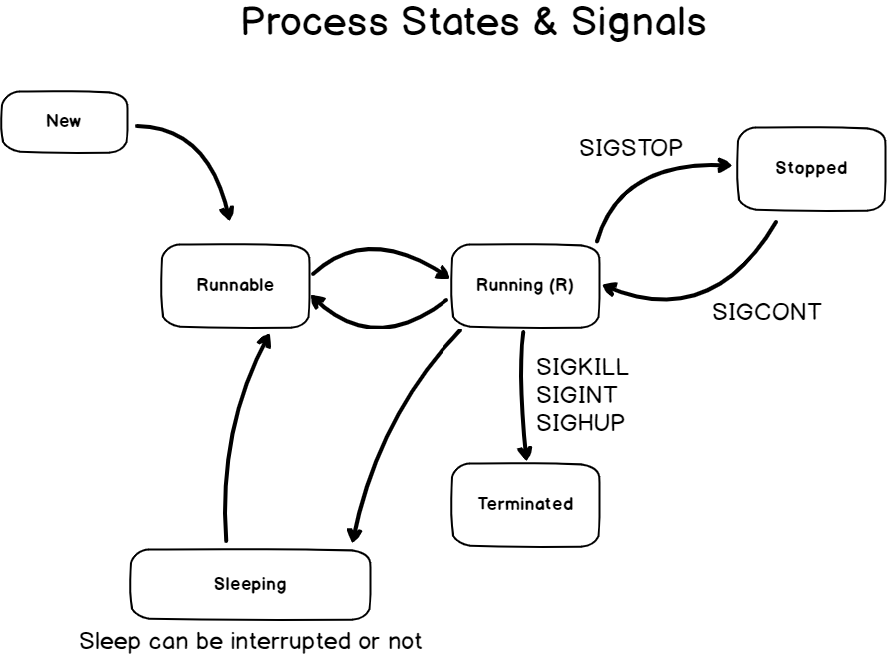
Estados de um processo

Slide 45
Classificação de processos
Foreground (primeiro plano)
São inicializados no terminal de comandos, podem interagir com os usuários e exibem sua execução no monitor de vídeo;
Esses processos prendem o prompt, impedindo que outros processo sejam inicializados;

Slide 46
Classificação de processos
Background (segundo plano)
Também são inicializados no terminal de comandos, mas não interagem com usuários e não exibem sua execução no monitor de vídeo;
Esse processos não prendem o prompt e permitem que outros processos sejam inicializados pelo terminal;

Slide 47
Classificação de processos
Quanto ao tipo, os processo podem ser classificados em:
Processos Interativos
São iniciados a partir de uma sessão de usuário no terminal de comandos e controlados por ele;
Quando um comando no shell é executado, um processo é executado em foreground(primeiro plano);

Slide 48
Classificação de processos
Daemons
Processos servidores normalmente executados quando o Linux é inicializado, permanecendo em execução enquanto o sistema estiver em funcionamento;
Aguardam em background que algum outro processo solicite seu serviço;
Ex: apache2, postfix, bin9, nginx

Slide 49
Comunicação entre Processos
O Linux possui diversas formas de realizar comunicação entre processos, também conhecido como IPC (Inter Process Communication).
Estas formas de comunicação se referem a processos em execução na mesma máquina

Slide 50
Comunicação entre Processos
Memória compartilhada: quando um processo quer enviar dados ao outro, põe num certo lugar na memória.
IPC Sockets (também conhecido como soquetes de domínio Unix) “canal direto” entre processos na mesma máquina.
Dependem do kernel do sistema funcionar usando um arquivo local como endereço de socket.

Slide 51
Comunicação entre Processos
Pipes: um canal bidirecional na tabela de descritores, como se fosse arquivo, mas não é (e não tem I/O).
free | grep Swap
Existem outras formas de comunicação, como semáforos, fila de mensagens e até mesmo morte de filhos.
Se você digitar ipcs na linha de comando irá ver os canais de comunicação atualmente em uso (exceto sinais).

Slide 52
Sinais
Um Sinal é uma interrupção de software entregue a um processo.
O sistema operacional usa sinais para relatar situações excepcionais a um programa em execução.

Slide 53
Sinais
Um sinal informa a ocorrência de um evento excepcional:
Um erro de programa, como dividir por zero ou emitir um endereço fora do intervalo válido.
Uma solicitação do usuário para interromper ou encerrar o programa.
O encerramento de um processo filho.
Expiração de um temporizador ou alarme.
Uma chamada de outro processo.
Uma tentativa de executar uma operação de E/S que não pode ser feita.

Slide 54
Sinais
É possível aos programadores pedir ao SO para que ele chame uma função ou código específico caso certo sinal chegue.
Isso se chama tratamento de sinais
Exemplo:
Se o seu programa receber um SIGTERM e tiver uma função cadastrada para tratá-lo, essa função é chamada.
Assim nessa função pode-se salvar ou fechar arquivos ou avisar o usuário com uma mensagem, por exemplo.

Slide 55
Sinais de Terminação
SIGTERM
O sinal SIGTERM é um sinal genérico usado para causar o término do programa. Pode ser tratado.
É a maneira normal de pedir educadamente que um programa termine.
O comando kill gera SIGTERM por padrão.
SIGINT
O sinal SIGINT (“interrupção do programa”) é enviado quando o usuário digita o caractere INTR (normalmente Control + c).
SIGHUP
O sinal SIGHUP (“desligar”) é usado para informar que o terminal do usuário está desconectado, talvez porque uma conexão de rede ou telefone foi interrompida.
Hoje muito usado para avisar um processo para reler seu arquivo de configuração, ou ativar outras ações

Slide 56
Sinais de Terminação
SIGKILL
Usado para causar o término imediato do programa.
Não pode ser tratado ou ignorado.
Também não é possível bloquear este sinal.
Geralmente é gerado apenas por solicitação explícita.
Se o SIGKILL falhar em encerrar um processo, isso é um bug do sistema operacional que você deve relatar.
O próprio Linux gera um SIGKILL para um processo em algumas condições incomuns onde o programa não pode continuar a ser executado.

Slide 57
Job Control
Um job é um processo que o shell gerencia.
Cada job ganha um job ID sequencial.
Como um job é um processo, cada job tem também um PID associado.
Ou seja: Cada comando que tu chama no teu terminal é um job do teu terminal.

Slide 58
Job Control
Existem três tipos de status de um job:
Primeiro plano:
Quando você chama um comando no terminal, o comando ocupa essa janela de terminal até que seja concluído.
Este é um job em primeiro plano.
Background:
Quando chama um comando com “e comercial” (&) no final de da linha de comando, ele é executado sem ocupar a janela do terminal.
O prompt do shell é exibido imediatamente após você pressionar Return.
Parado:
Se você pressionar Control + Z para um job em primeiro plano ou digitar o comando stop para um jpb em segundo plano, o job será interrompido.
Este job é chamado de trabalho interrompido.

Slide 59
Gerenciamento de Processos
CTRL+C
Aborta um processo;
CTRL+Z
Suspende um processo;
&
Executa um comando em background;
curl www.google.com &

Slide 60
Gerenciamento de Processos
bg
Coloca um processo em background;
Retoma um processo suspenso rodando ele como um job em background.
bg %id
%id é o número do job;
fg
Coloca um processo em foreground;
fg %id
%id é o número do job;

Slide 61
Gerenciamento de Processos
kill
Manda um sinal para um processo ou;
Finaliza um job;
Kill %id
%id é o número do job;
jobs
Exibe os jobs em execução pelo shell;
$ jobs [opções]
-l exibe o nome e o número de cada processo
-s exibe o nome de cada processo
-p exibe o número de cada processo

Slide 62
Gerenciamento de Processos
pidof <nome do processo>
Retorna o PID do processo informado;
$pidof bash;
top [opções]
Exibe os processos com maior consumo de CPU;
-u usuário Exibe apenas processos pertencentes ao usuário especificado
- U não mostra processos do usuário especificado
-d n Atualiza o monitor a cada n segundos;
-t tty Exibe processos apenas do terminal especificado;

Slide 63
Gerenciamento de Processos
nice [opção] <prioridade> <comando>
Executa um processo com uma prioridade diferente da padrão;
Prioridade varia entre -20 e 19, quanto menor, maior a prioridade;
renice <prioridade> [opções]
Modifica a prioridade de um processo em execução;
Pode ser aplicado a um processo, usuário ou grupo;
-p processo
-u usuário
-g grupo
$renice +15 1752
$renice -2 -u usuario
$renice +4 -g projeto

Slide 64
Comandos para verificar HW
Depois que o kernel do Linux é inicializado, ele enumera todos os componentes de hardware.
Existem muitos comandos para verificar informações sobre o hardware de um sistema Linux.
Alguns comandos relatam apenas componentes de hardware específicos, como CPU ou memória, enquanto o restante abrange várias unidades de hardware.

Slide 65
uname
Usar a opção -m com o comando uname imprime o nome do hardware de nossa máquina.
Se quisermos que o comando uname imprima todas as informações mencionadas acima, podemos usar o comando com todas as opções.
$ uname –m
$ uname -a

Slide 66
lshw – Lista o Hardware
Um utilitário de uso geral, que relata informações detalhadas e breves sobre várias unidades de hardware diferentes, como cpu, memória, disco, controladores usb, adaptadores de rede etc.
lshw extrai as informações de diferentes arquivos /proc.
lshw é capaz de relatar configuração de memória, versão de firmware, configuração da placa-mãe, versão e velocidade da CPU, configuração de cache, velocidade do barramento etc.

Slide 67
lshw – Lista o Hardware
Gerar relatório em formato html/xml
Também podemos exportar relatórios lshw nos formatos html, xml e json.
$ sudo lshw –html > lshw-output.html
$ sudo lshw –xml >lshw-output.xml

Slide 68
hwinfo- Informações de Hardware
Hwinfo é outro utilitário de sondagem de hardware de propósito geral que pode relatar informações detalhadas e breves sobre vários componentes de hardware diferentes e mais do que o lshw pode relatar.
$ hwinfo
$ hwinfo –short

Slide 69
lspci- Lista PCI
O comando lspci lista todos os barramentos pci e detalhes sobre os dispositivos conectados a eles.
O adaptador vga, placa gráfica, adaptador de rede, portas usb, controladores sata, etc, todos se enquadram nesta categoria.
Usando o comando lspci anterior com o parâmetro -v, informações mais detalhadas sobre os dispositivos PCI podem ser obtidas.

Slide 70
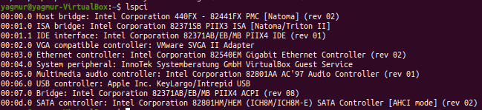
lspci- Lista PCI
$ lspci

Slide 71
lsscsi - List sci devices
Lista os dispositivos scsi/sata como discos rígidos e unidades ópticas.
SCSI é outro barramento popular usado para conectar diferentes tipos de dispositivos aos sistemas Linux.
Dispositivos de interface SCSI são mais caros que PCI porque geralmente são usados ​​em hardware de servidor corporativo.
Informações SCSI semelhantes ao PCI podem ser listadas com o comando a seguir.
$ lsscsi

Slide 72
lsusb- Listar barramentos USB e detalhes do dispositivo
Este comando mostra os controladores USB e detalhes sobre os dispositivos conectados a eles.
Por padrão, informações breves são impressas.
Podemos usar a opção detalhada “-v” para imprimir informações detalhadas sobre cada porta usb.
O comando lsusb busca e imprime informações detalhadas dos controladores USB junto com o hardware conectado.
$ lsusb

Slide 73
lsblk- Listar dispositivos de bloco
O comando lsblk busca informações detalhadas do dispositivo de bloco, como seus discos rígidos, unidades flash e suas partições.
$ lsblk

Slide 74
df - espaço em disco dos sistemas de arquivos
Relata várias partições, seus pontos de montagem e o espaço usado e disponível em cada uma.
$ df -H

Slide 75
fdisk
Fdisk é um utilitário para modificar partições em discos rígidos e também pode ser usado para listar as informações da partição.
As informações do sistema de arquivos podem ser coletadas usando o comando fdisk.
Embora o fdisk possa ser usado para criar partições, os sistemas de arquivos e outras mídias relacionadas ao disco também fornecem informações do sistema de arquivos com o parâmetro -l.
$ sudo fdisk –l

Slide 76
mount
A montagem é usada para montar/desmontar e visualizar sistemas de arquivos montados.
Novamente, podemos usar o grep para filtrar apenas os sistemas de arquivos que queremos ver.
$ mount | column -t

Slide 77
dmidecode
O comando dmidecode é diferente de todos os outros comandos.
Ele extrai informações de hardware lendo dados das estruturas de dados SMBOIS (também chamadas de tabelas DMI).
$ sudo dmidecode -t processor
$ sudo dmidecode -t memory
$ sudo dmidecode -t bios

Slide 78
arquivos /proc
Muitos dos arquivos virtuais no diretório /proc contêm informações sobre hardware e configurações. Aqui estão alguns deles:
CPU/Memory information
$ cat /proc/cpuinfo
Version
$ cat /proc/version
SCSI/Sata devices
$ cat /proc/scsi/scsi
Partitions
$ cat /proc/partitions

Slide 79
hdparam
O comando hdparm obtém informações sobre dispositivos sata como discos rígidos.
Cada um dos comandos tem um método ligeiramente diferente de extrair informações.
Podemos precisar experimentar mais de um deles, enquanto procuramos detalhes de hardware específicos.
Eles estão disponíveis na maioria das distribuições Linux e podem ser facilmente instalados a partir dos repositórios padrão.
$ hdparm

Slide 80
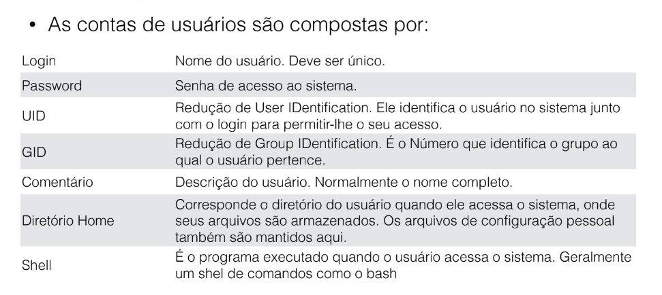
Usuarios

Slide 81
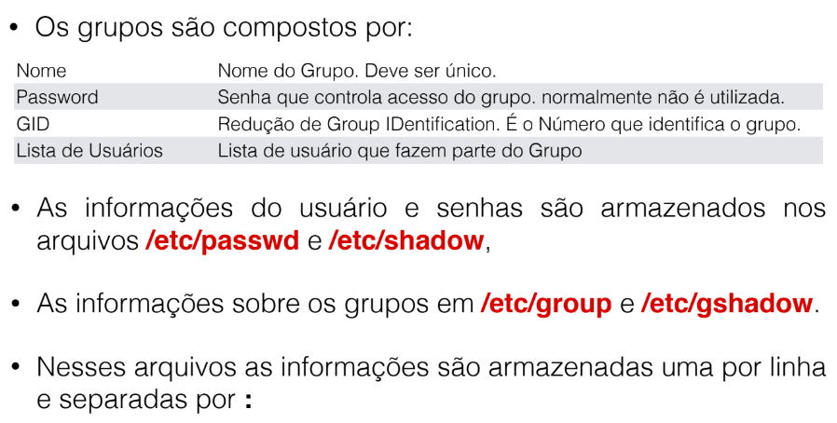
Grupos

Slide 82
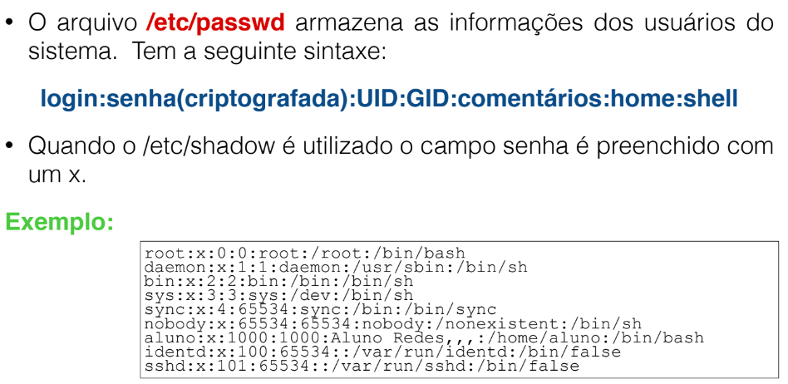
arquivo /etc/passwd

Slide 83
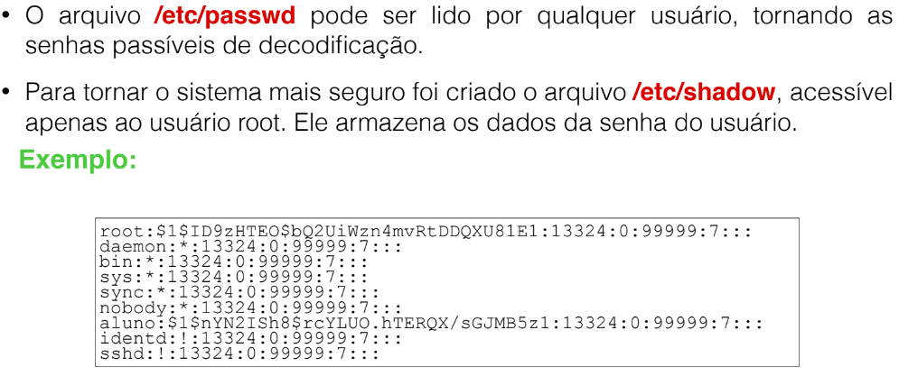
arquivo /etc/shadow

Slide 84
campos do /etc/shadow
1.Nome do Usuário;
2.Senha criptografada. Em branco permite login sem senha e * Indica que a conta está
bloqueada;
3.Número de dias, desde 01/01/1970, desde que a senha foi alterada;
4.Número de dias até que a senha possa ser alterada. O 0 permite alteração a qualquer
momento;
5.Número de dias até que a senha deva ser alterada. Por Padrão 99999 (274 anos);
6.Número de dias para informar o usuário sobre a expiração da senha;
7.Número de dias para bloqueio da conta após a expiração da senha;
8.Numero de dias, a partir de 01/01/1970, desde que a senha foi bloqueada; e
9.Campo reservado.

Slide 85
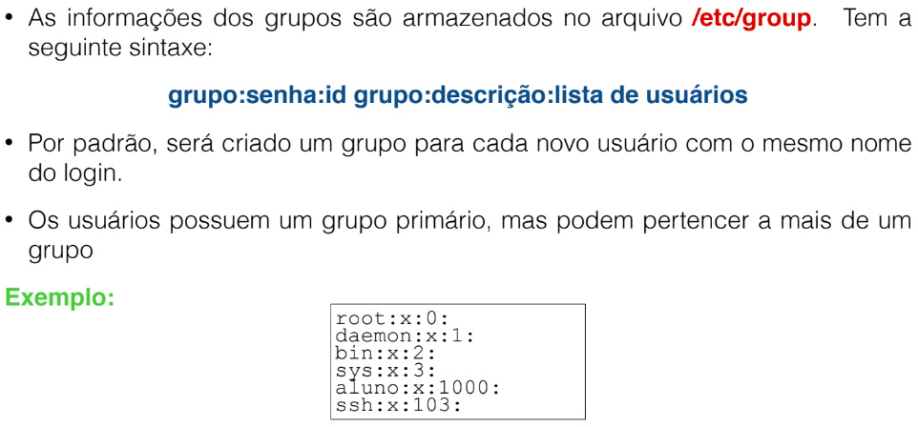
arquivo /etc/groups

Slide 86
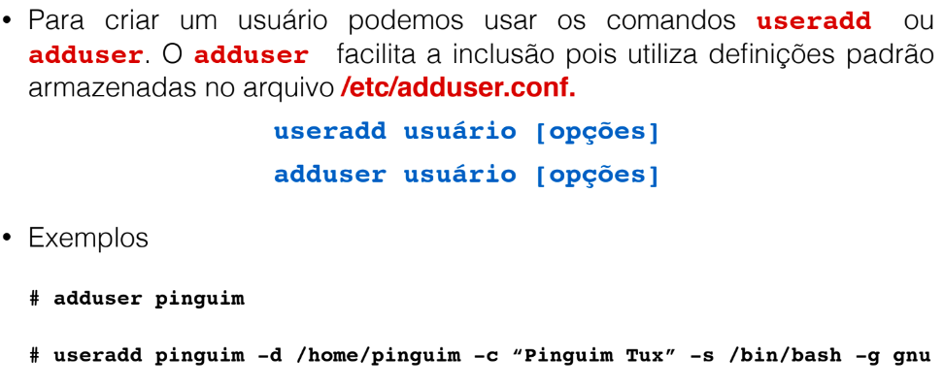
comandos

Slide 87
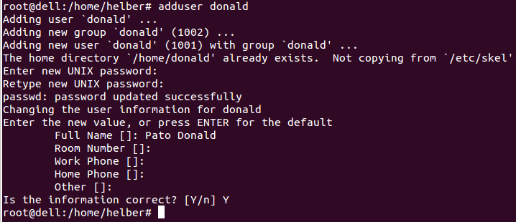

Adicionando o usuário Pato Donald

Slide 88
useradd
O Outro comando (e mais comum) é o useradd. Vamos aprender um pouco mais sobre ele:
Opções:
-m --> Cria o diretório home
-s --> Informa o shell do usuário
-c --> Informa um comentário sobre o usuário
-g --> Informa o grupo primário do usuário
-G --> Informa o(s) grupo(s) secundário do usuário
Comando para criar usuário
# useradd lucas (desta forma ele cria o grupo lucas e coloca o usuário lucas dentro do grupo)
Cria o usuário e força a criação do diretório /home
# useradd -m lucas
Exibindo as informações de todos os usuários
# cat /etc/passwd

Slide 89
useradd
Cria o usuário, força a criação do diretório /home e especifica o shell
# useradd -m -s /bin/bash lucas
Cria o usuário, força a criação do diretório /home, especifica o shell e adiciona a um grupo primário alunos
# useradd -m -s /bin/bash -g alunos lucas
Cria o usuário, força a criação do diretório /home, especifica o shell e adiciona a um grupo primário alunos e aos grupo professores
# useradd -m -s /bin/bash -g alunos -G professores lucas
Cria o usuário, força a criação do diretório /home, especifica o shell e adiciona a um grupo primário alunos e aos grupo professores e auditores
# useradd -m -s /bin/bash -g alunos -G professores,auditores lucas
Sintaxe:
useradd -m -g GRUPOPRIMARIO -G GRUPOS1,GRUPO2... nome-usuário

Slide 90
usermod
Alterar o nome do usuário
# usermod lucas -l lucas2 (muda o nome de login de lucas para lucas2)
Alterar o grupo primário
# usermod -g root lucas (muda o grupo primário do usuário lucas para o grupo root)
Alterar o grupo secundário
# usermod -G root lucas (muda o grupo secundário do usuário lucas para o grupo root)

Slide 91
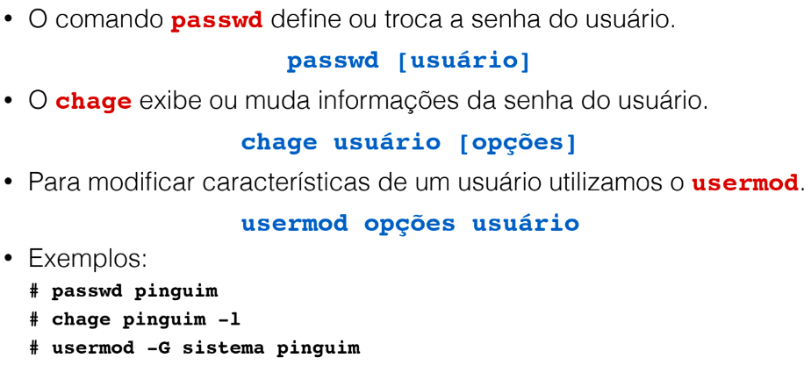
comandos

Slide 92
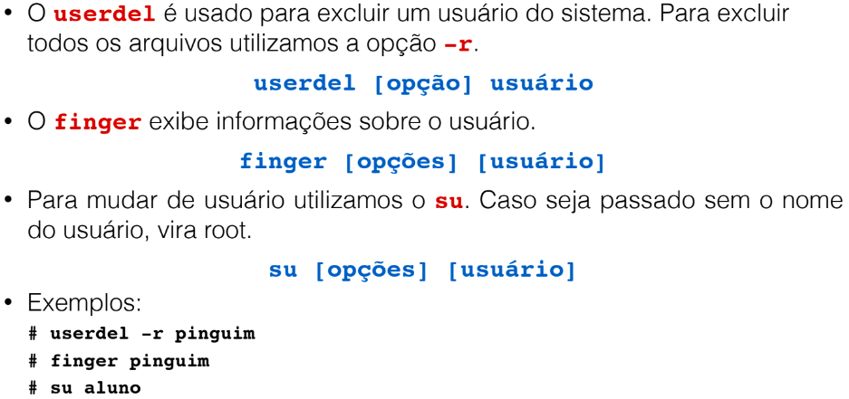
comandos

Slide 93
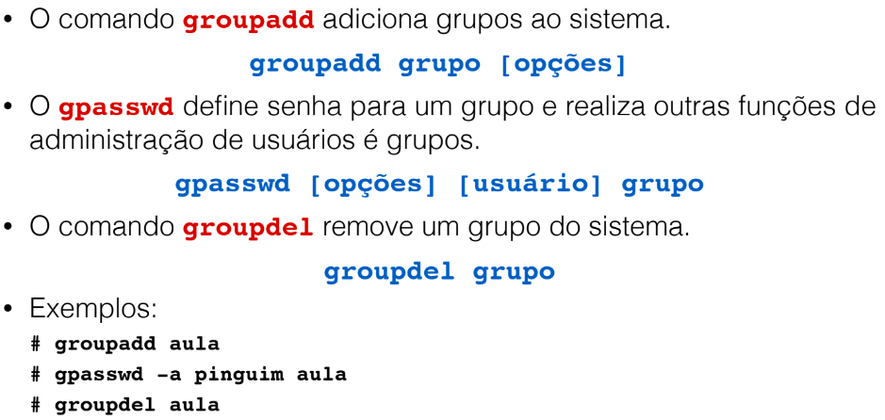
comandos para grupos

Slide 94
id e group
Comando para mudar nome de um grupo
# groupmod <nomeatual> -n <novonome>
Comando para criar um grupo chamado alunos
# groupadd alunos
Comando para excluir um grupo chamado alunos
# groupdel alunos
Comando para incluir um usuário dentro do grupo
# gpasswd -a lucas alunos (o usuário lucas é incluido no grupo alunos)
use -d para deletar um user do grupo

Slide 95
senhas
As senhas dos usuários ficam armazenados no arquivo /etc/shadow.
As senhas são criptografadas com o algoritmo MD5
# cat /etc/shadow
Exibindo as informações de senhas dos grupos
# cat /etc/gshadow
É possível deixar a senha dentro do arquivo /etc/passwd.
# pwunconv
Veja que a senha foi colocada no lugar do "X" no arquivo /etc/passwd
# cat /etc/passwd
Para devolver a senha para o arquivo /etc/shadow, use o seguinte comando:
# pwconv

Slide 96
Comandos de usuário
Comando para exibir as informações de um usuário
$ id lucas (exibe as informações do usuário lucas)
Legenda:
uid - User Identification (Identificação do usuário)
gid - Group Identification (Identificação do grupo que o usuário faz parte)
groups = Informação dos grupos secundários que o usuário faz parte.
Identificação do usuário atual
$ whoami
Início de sessão com outro usuário
$ login
Encerramento de sessão
$ logout

Slide 97
Sistema de Permissões
Modelo de sistema de permissões de arquivos no Gnu/Linux:
Dono, Grupo e Outros
Ler (r), Escrever (w) e Executar (x)
Em diretórios, a permissão de executar significa ”Entrar no diretório”
Bits de atributos especiais: setuid, setgid, sticky
joao@debian:~$ ls -al
drwxr-xr-x | 23 | root | root | 4096 | 2008-09-04 | 09:32 | .
drwxr-xr-x | 4 | joao | joao | 4096 | 2008-09-04 | 09:32 | ..
-rwxr–r-- | 1 | joao | joao | 345 | 2008-09-04 | 09:33 | .bashrc
-rwxr–r-- | 1 | joao | joao | 1067 | 2008-09-04 | 14:23 | teste.txt
-rwxr–r-- | 1 | joao | joao | 104 | 2008-09-04 | 21:07 | figura.bmp

Slide 98
Sistema de Permissões
SUID
Se este bit estiver ligado em um arquivo executável, isso indica que que ele vai rodar com as permissões do seu dono (o proprietário do arquivo) e não com as permissões do usuário que o executou.
OBS: Só tem efeito em arquivos executáveis.

Slide 99
Sistema de Permissões
SGUID
Faz o mesmo que o SUID, mas agora o arquivo executado vai rodar com as permissões do grupo do arquivo.
Se aplicado a um diretório, força os arquivos/diretórios criados dentro dele a ter o mesmo grupo do diretório pai, ao invés do grupo primário do usuário que o criou.

Slide 100
Sistema de Permissões
STICKY
Se este bit for ativado, faz com que arquivos criados em um determinado diretório só possam ser apagados por quem o criou (dono) ou pelo super-usuário do sistema.
Um exemplo de uso do STICKY é o diretório /tmp.

Slide 101
Descrição das Permissões
As permissões são representadas por 10(dez) bits, na listagem do arquivo:
trwxrwxrwx
t : Tipo de arquivo
- : Arquivo comum
d : Diretótio
l : Link
c : Arquivo de caractere
b : Arquivo de bloco
s : Arquivo de Soquete
1º grupo rwx – Leitura, escrita e execução para o Dono
2º grupo rwx – Leitura, escrita e execução para o Grupo
3º grupo rwx – Leitura, escrita e execução para Outros

Slide 102
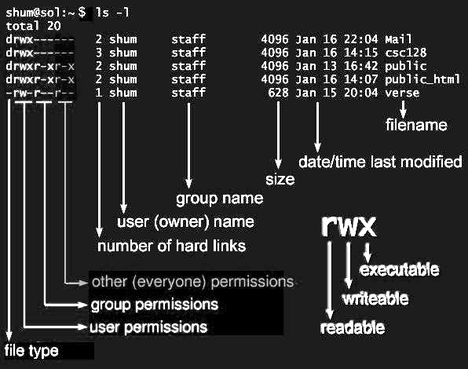

Slide 103
Alterando Permissões
O comando utilizado para alterar as permissões é o ”chmod”
Existe duas formas de usar o comando:
Modo simbólico
chmod [ugoa] [+-=] [rwxst] nome_arquivo
aluno1@debian:~$ | chmod | g+w teste.txt
aluno1@debian:~$ | chmod | a=rx teste.txt
aluno1@debian:~$ | chmod | o-x teste.txt

Slide 104
Alterando Permissões
Modo absoluto
chmod [nnnn] nome_arquivo
n – representação binário de cada grupo de permissões
Primeiro n para bits especiais (gus)
Segundo n para permissões do dono (rwx)
Terceiro n para permissões do grupo (rwx)
Quarto n para permissões dos outros (rwx)
aluno1@debian:~$ | chmod | 750 teste.txt
aluno1@debian:~$ | chmod | 0750 teste.txt
aluno1@debian:~$ | chmod | 1664 teste.txt

Slide 105
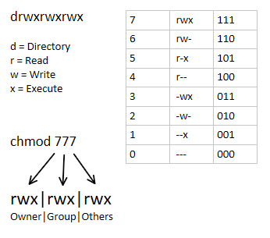

Slide 106
Alterando Propriedade
Para alterar o dono de um arquivo, utilize o comando ”chown” especificando usuário e grupo proprietários do arquivo
chown [-R] <usuario>.<grupo> <arquivo ou dir>
aluno1@debian:~$ chown joao.joao teste.txt aluno1@debian:~$ chown -R maria /home/maria

Slide 107
Alterando Propriedade
Atribuir a propriedade de um diretório/arquivo para um determinado grupo
# chgrp <nome do grupo> <diretorio arquivo>
Exemplo:
Passar a propriedade do diretório /jogos para o grupo alunos
# chgrp alunos /jogos

